Slide 1
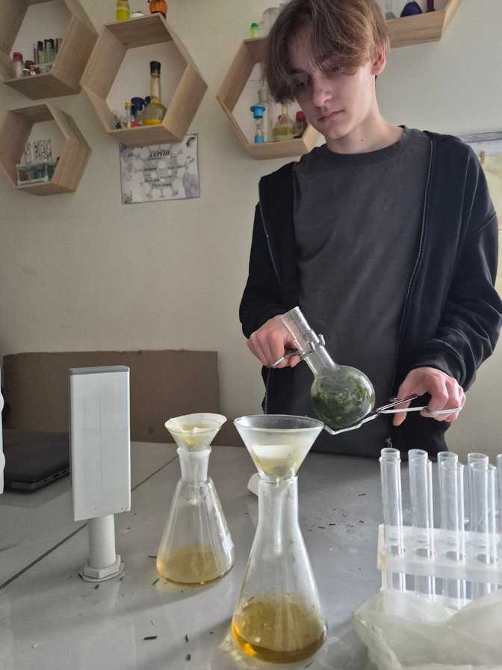



Гідропоніка
Маковій Ілля, учень 8 класу в Київському ліцеї “Школа сучасної освіти АСЕ”,
керівник: Огоренко Ольга, вчителька біології в Київському ліцеї “Школа сучасної освіти АСЕ”
Перспективи та способи отримання хімічних
сполук для живлення
гідропонічної ферми на Місяці

Slide 2
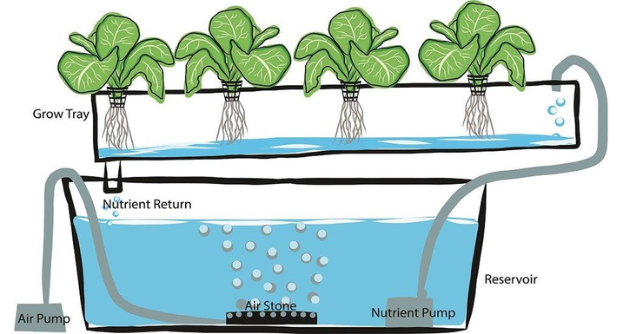



Гідропоніка-чудовий варіант для
заснування стабільного,відновлюваного
харчового ресурсу в несприятливих
умовах для вирощування поживних
рослин у грунті.
Мета нашого дослідження:
Наш дослід спрямований на знаходження способу адаптації гідропоніки для незалежного вирощування їстівних рослин у позаземних умовах.У цьому досліді це буде Місяць.
Актуальність
У часи швидкого розвитку космічної індустрії потреба знаходження працюючого та ефективного способу видобутку їжі на інших планетах зростає кожним днем. У цьому досліді буде розкрито спосіб колонізації місяця за допомоги гідропоніки,так як з запуском космічної програми Artemis 2 колонізація Місяця наразі є темою актуальною.
2

Slide 3

Задачі нашого досліду:
Основні
Другорядні
1.Знайти ефективний спосіб видобутку матеріалів для гідропоніки з реголіту.Визначити які матеріали вийде видобути,а які ні
3.Визначити ефективні рослини для вирощування в умовах низької гравітації.
4.Провести дослід із видобутку нітрогенвмісних сполук з зеленої біомаси у лабараторних умовах.
2.Зробити рецепт переробки біовідходів для видобутку нітрогенвмісних сполук.
3

Slide 4
Пошук інформації та ресурси якими послуговувалися.
Для цього досліду ми переглянули та використовували багато різних джерел.Для достовірнішою інформації ми переглядали декілька джерел з однією темою,після чого обрали найдостовірніші з них.Основними джерелами інформації були загальнодоступні наукові статті про хімічний склад місячної породи та можливість рослин рости у низькій гравітації.
Ресурси,з яких брали результати аналізу місячного реголіту та базальтів:
https://journals.plos.org/plosone/article?id=10.1371/journal.pone.0103138
https://link.springer.com/article/10.1007/BF00562108
https://grow.in.ua/uk/blog/technology/kak-sdelat-rastvor-dlya-gidroponiki
Ресурс,з яких брали рецепт приготування гідропонічного розчину:
4

Slide 5
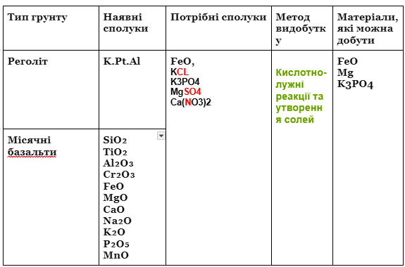
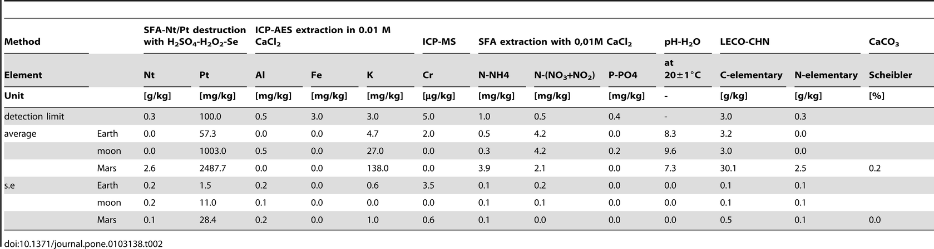
Склад реголіту.Сполуки потрібні для гідропоніки.
Місячний реголіт — це поверхневий шар уламково-пилового матеріалу, що вкриває майже весь Місяць
Порівняння потрібних речовин та доступних речовин.Спосіб обробки доступних речовин:
Місячний реголіт не є багатим на потрібні хімічні елементи,а ті елементи, які наявні,не є в великій концетрації та зазвичай є оксидами.Однак з місячного реголіту можливо добути один з потрібних елементів.
*Червоним позначені сполуки,яких немає в складі місячної породи
Місячні базальти(вулканічні породи, що складають основну частину місячних «морів» (темних плям)) більш насичені потрібними речовинами,але ці речовини теж у оксидній формі.З цього доступного типу грунту будуть видобуватися основні потрбіні хімічні сполуки.
Результати аналізу симулянта Orbitec місячного та марсіанського реголіту:
Склад місячних базальтів
Склад місячного реголіту
SiO₂; TiO₂; Al₂O₃;Cr₂O₃; FeO MgO ;CaO; Na₂O; K₂O ; P₂O₅
MnO
K ;Pt ;Al
5

Slide 6
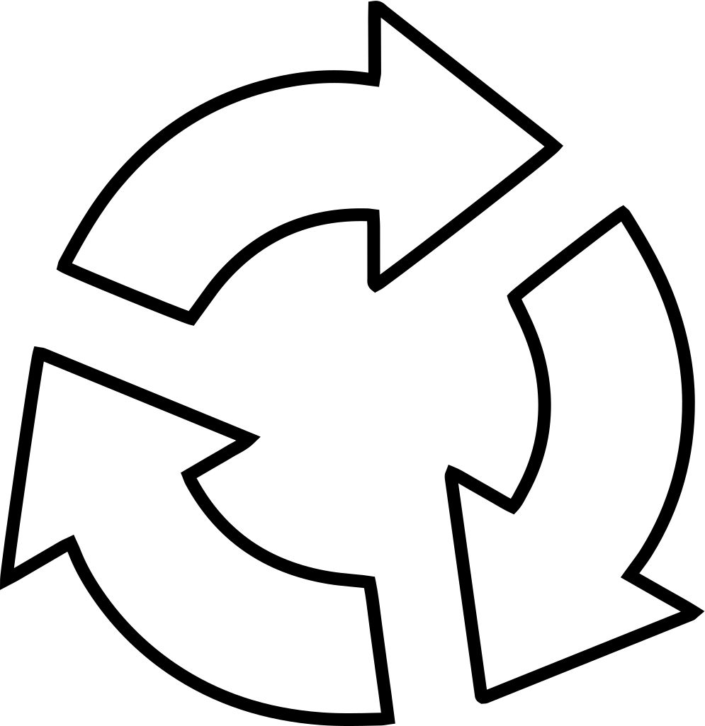
Проблеми з доступним азотом та варіанти його отримання в умовах місяця
3.Також для видобутку азоту можна використовувати людську сечу.Вона є багата на амоній,який можна перетворити на придатні нітрогенові сполуки,які використовуються у гідропоніці.
  Азот у реакційній формі (NO3 , NH4 ) є одним із найважливіших мінералів, необхідних для росту майже всіх рослин. Основним джерелом реакційноздатного азоту на Землі є мінералізація органічної речовини .Однак, органічна речовина відсутня як на Марсі, так і на Місяці, хоча вони містять вуглець.
Ми підібрали два методи видобутку неорганічного реакційноздатного азоту.Один з них ми відтворили у лабараторних умовах.
2.Внаслідок вирощування їстівних рослин завжди утворюється зелена біомаса,яка не споживається людьми.Ця біомаса має достатнью кількість органічного азоту,який може бути перетворений на неорганічний(амонійний азот),після чого за допомогою азотфікуючих бактерій амонійний азот може бути перетворений на нітратний,який є краще для гідропоніки.
NO3 стабільніший за NH4,ризики у космосі повинні бути якнайбільш мінімалізовані.Також концентрацію цього виду азоту значно легше коригувати,ніж амонійного.
6

Slide 7
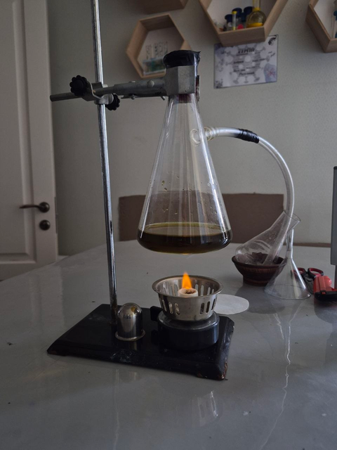
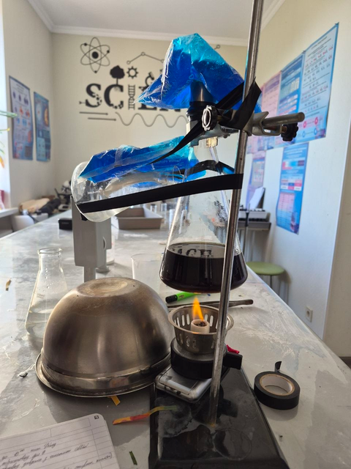
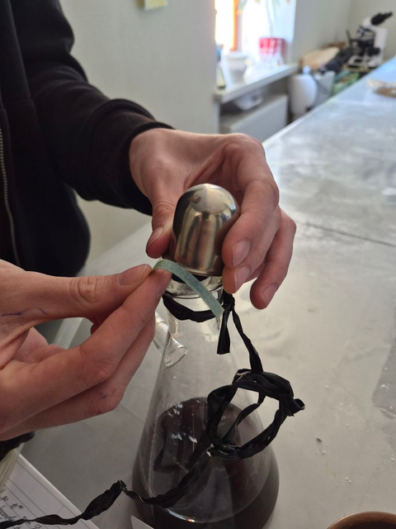
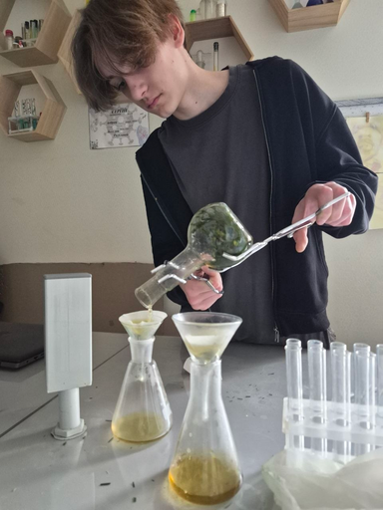
Практична частина.Видобуток доступної форми азоту.Частина 1
Покрокова схема нашої роботи:
Етап 1.Відварили та профілютрували біомасу.
Спроби видобути NH4:
1.Провалилась на 6 етапі.Нагрівання раптово припиненилсоь а охолоджувач продовжує працювати, пара біля охолоджувача різко конденсується. Це створює вакуум,який всмоктує дистилят назад у колбу.
2.Вдала.У цей раз скоротили довжину трубки та змінили розподіл охолоджувача,також переливання кислоти у перегонну колбу не було.
Етап 2.Додали 10% NaOH до суміші,спостерігали зміну кольору.
Етап 3. Видобування амонійної солі за допомогою дистиляції
Етап 3
Етап 2-3(2-га спроба)
Результати 1 частини(2 спроба)
Етап 4. Тестували на наявність йонів амонію за допомоги лакмусового паперу змоченого водою
pH розчину = 8
Спостерігали зміну кольору при першому додаванні NaOH та ще одну зміну кольору при нагріванні та виділенні NH4. Також утворився осад у виді клітинних залишок.
Додатково:Нагрівали зразок розчину солі із додаванням NaOH після чого спостерігали посиніння лакмусового папірця та виділення газу з характеним заахом
7
Етап 1 та 2
Етап 4 (2-га спроба)

Slide 8
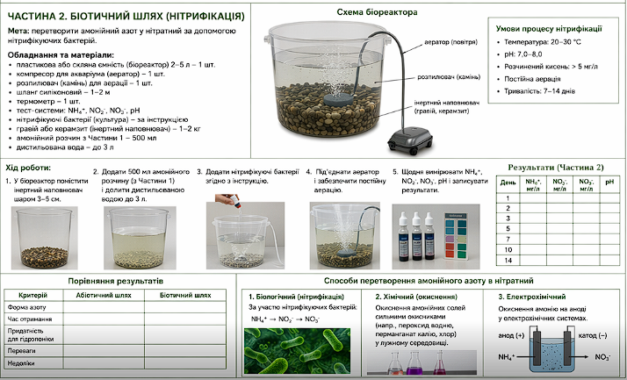
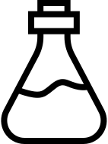

Практична частина.
Нітрифікація.Частина 2
Покрокова схема нашої роботи:
Амонійний азот не є найкращим компонентом для застосування у гідропонічному розчині,тому його треба перетворити на нітратний азот.Це можливо зробити за допомоги азотфікуючих бактерій.
Азотфікуючі бактерії є аеробними,тому до акваріуму,у якому відбувається процес нітрифікації з бактеріями,треба підвести аератор.За 7-14 дній розчин буде готовий.У розчині з бактеріями повинні підтримуватись наступні критерії:
Температура 20-30 С;
Розчинений кисень >5мг/л
Постійна аерація
Підтримка pH 7.0-8.0
Практична реалізація даної частини відбудеться найближчим часом
8

Slide 9


Результати
Недоліки біотичного шляху
Недоліки абіотичного шляху
Порівняння результатів
Потребує багато часу на нітрифікацію амонійної солі(1-2 тижні).Потребує наявність живих азотфікуючих бактерій
Потребує пильного нагляду та контролю концентрації,інкаше може зашкодити рослині.
Біотичний шлях
Абіотичний шлях
Форма азоту
Нітратна
Амонійна
Час отримання
7-14 днів
6-8 годин
Переваги біотичного шляху
Переваги абіотичного шляху
Придатність для гідропон.
Майже ідеальна.Не потребує пильного нагляду.При високій концентрації не шкодить рослинам
Сумнівна.Потребує чітких пропорцій концентрації.При помилці може нашкодити рослині
Не потребує такого пильного корегування концентрації.Легко засвоюється рослинами.
Швидкий процес видобутку.Потребує відносно невелику кількість ресурсів.
9

Slide 10

Висновки
Білшість потрібних речовин можливо добувати з породи Місяця,але все ж деяки прийдеться привозити з землі,наприклад такі як СL. Загальна автономія гідропонічних ферм неможлива,але можлива часткова за допомоги рециркуляції нітрогенвмістних сполук.
Цей дослід дозволив зрозуміти як і на практиці,так і в теоретичному плані,що нітрати можливо добувати з біологічних відходів людини та садівництва,які далі можливо використовувати у гідрпонічному розчині.Ця схема є відновлюваною,але через деякий час однак потрібно буде поновлювати запас NaOH та води.
10

